Slide 1

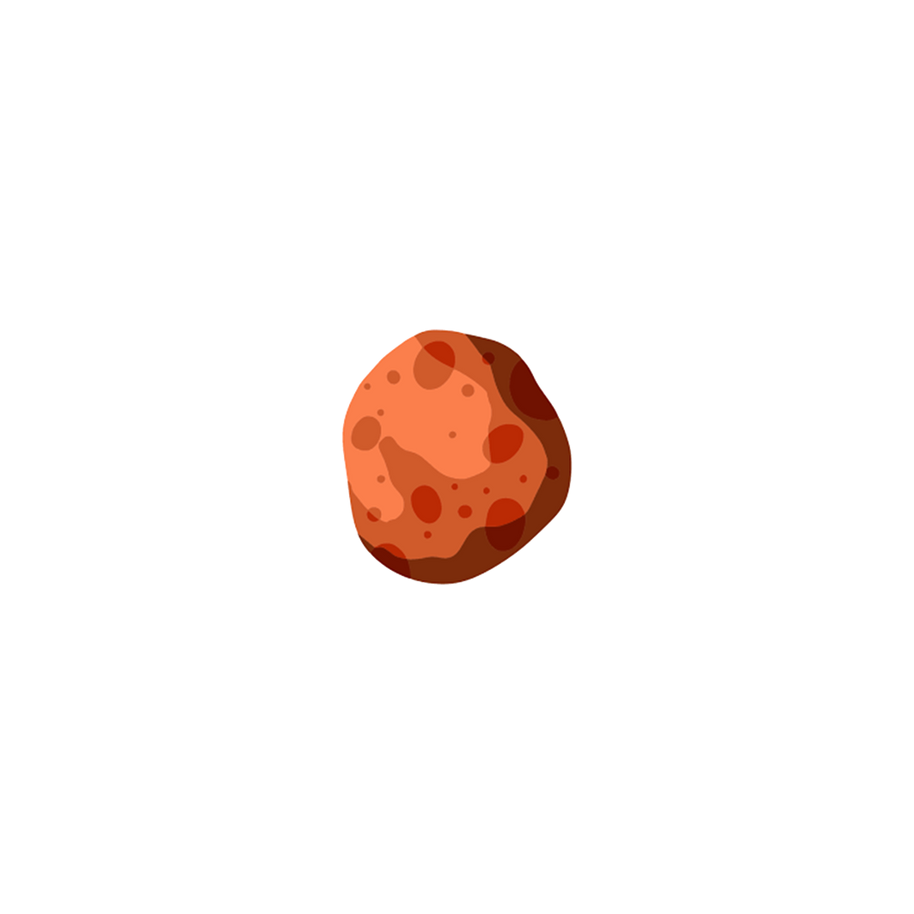
Corpos celestes: Planeta e asteroide.
Programação Orientado a objetos; C3

Slide 2
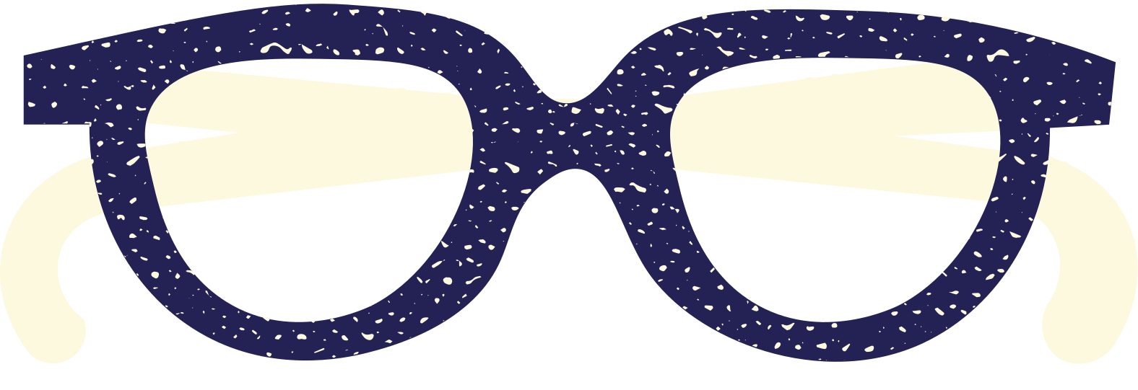
Explicação Física e cientifica do código
Este programa simula conceitos fundamentais da astrofísica e da mecânica celeste, modelando corpos celestes como planetas e asteroides. Ele utiliza princípios da gravitação universal de Newton para calcular a aceleração gravitacional de um planeta e o terceiro lei de Kepler para determinar o período orbital de um asteroide.

Slide 3

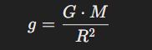
Gravidade planetária.
O programa calcula a aceleração gravitacional na superfície de um planeta usando a equação de Newton:
G = 6,674 x 10^-11 (constante gravitacional universal),
M é a massa do planeta,
R é o raio do planeta.
Assim, ele determina a força gravitacional que um corpo experimentaria ao estar na superfície do planeta.

Slide 4

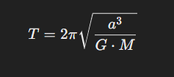
Órbitas e leis de Kepler
O asteroide tem uma órbita ao redor de um planeta, e seu período orbital é calculado usando a Terceira Lei de Kepler
Onde:
a é o semi-eixo maior da órbita do asteroide,
M é a massa do planeta ao redor do qual ele orbita,
T representa o tempo que o asteroide leva para completar uma volta ao redor do planeta.
Esse cálculo é fundamental para entender os movimentos de asteroides, luas e até exoplanetas em torno de estrelas.

Slide 5
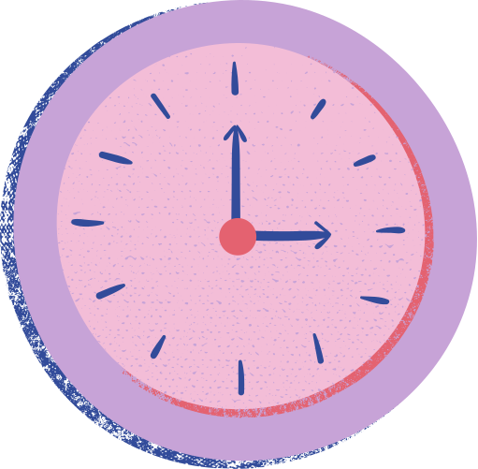
Órbita Elíptica e Excentricidade
A excentricidade define o quão oval é a órbita do asteroide. Quando e=0, a órbita é circular; quando e está próximo de 1, a órbita é extremamente alongada.

Slide 6
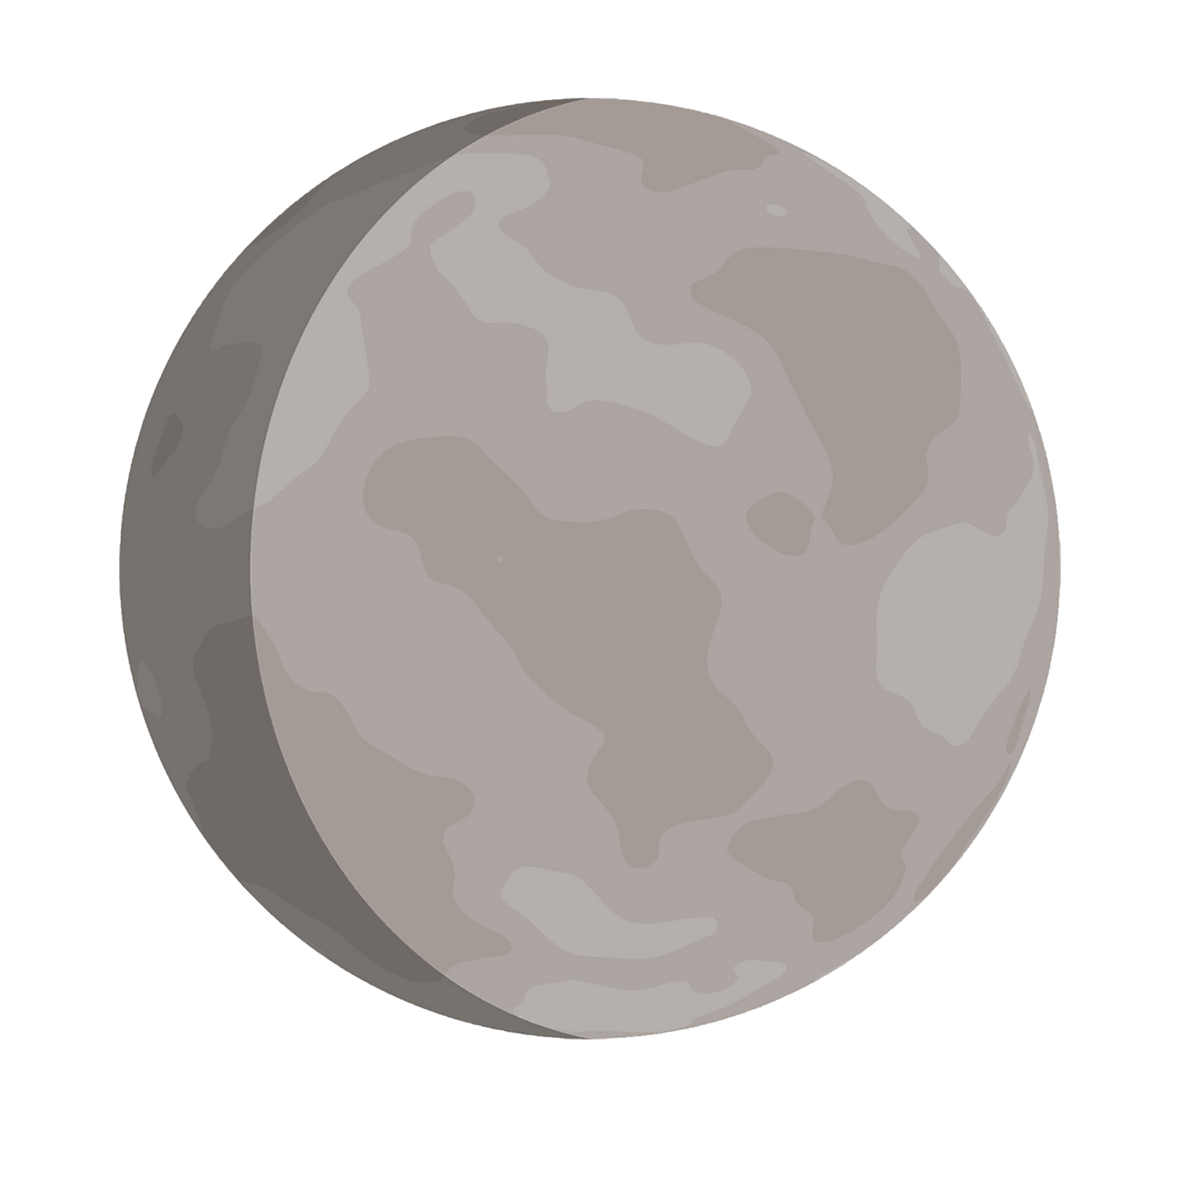
Ceres
O asteroide mencionado no código é Ceres, o maior objeto do Cinturão de Asteroides entre Marte e Júpiter. Ceres é classificado como um planeta anão, pois tem massa suficiente para ter uma forma esférica, mas não limpou sua órbita de outros corpos menores.
Descoberto em: 1801, por Giuseppe Piazzi

Slide 7
Conclusõa
Este código representa uma simulação simplificada do Sistema Solar, aplicando conceitos de física clássica e astrofísica. Ele pode ser expandido para incluir mais corpos celestes, interações gravitacionais mais complexas e até mesmo visualizações gráficas do movimento dos astros.

Slide 8
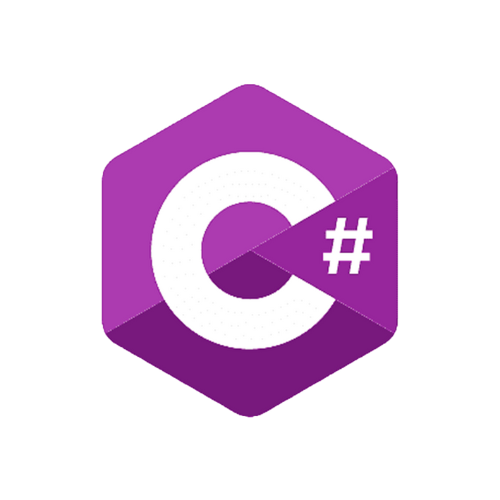
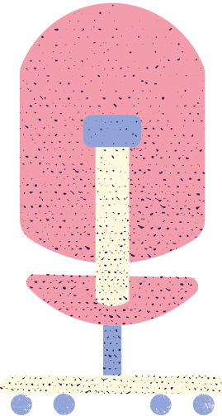
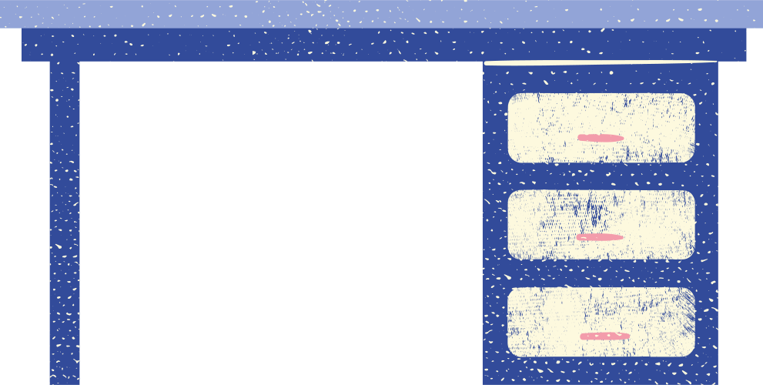
Explicação do código. C#

Slide 9
IMPORTAÇÃO DAS BIBLIOTECAS
DEFINIÇÃO DA CLASSE ”corpoCeleste”
using System;
using System.Collections.Generic;
using System.Linq;
using System.Text;
using System.Threading.Tasks
public class corpoCeleste
Esta é uma classe base que representa qualquer corpo celeste (planetas, asteroides, luas, etc.).
Encapsula informações comuns a todos os corpos celestes, como:
Nome (n)
Massa (m)
Raio (r)

Slide 10
ATRIBUTOS DA CLASSE ”corpoCeleste”
CONSTRUTOR DA CLASSE
public corpoCeleste() { }
protected string n;
protected double m;
protected double r;
Os atributos são protected, ou seja, podem ser acessados apenas pelas subclasses (exemplo: planeta e asteroide).
Definem as propriedades básicas de um corpo celeste.

Slide 11
MÉTODO ”setDados”
public virtual void SetDados(string nome, double massa, double raio)
{
this.n = nome;
this.m = massa;
this.r = raio;
}
Objetivo: definir os dados básicos do corpo celeste.
Uso do this: diferencia a variável de instância (n, m, r) dos parâmetros do método.
Palavra-chave virtual: permite que esse método seja sobrescrito (override) nas subclasses.

Slide 12
MÉTODO ”exibir_informações”
public virtual void exibir_informações()
{
Console.WriteLine($" -Corpo Celeste: {n}");
Console.WriteLine($" - Massa: {m} kg");
Console.WriteLine($" - Raio: {r} m");
}
Objetivo: Exibir as informações do corpo celeste no console.
Uso do $ (interpolação de string): facilita a exibição dos valores.
Uso de virtual: permite que subclasses alterem esse método.

Slide 13
MÉTODO ”setDados”
public double getmassa()
{
return m;
}
public string getnome()
{
return n;
}
Objetivo: Permitir acesso à massa e ao nome do corpo celeste de forma controlada.

Slide 14
CONSTRUTOR DA CLASSE
DEFINIÇÃO DA CLASSE ”planeta”
public planeta() { }
Método SetDados (Sobrescrito)
public class planeta : corpoCeleste
A classe planeta herda de corpoCeleste, ou seja, recebe seus atributos e métodos. Essa é uma aplicação de herança da Programação Orientada a Objetos (POO).
public override void SetDados(string nome, double massa, double raio)
{
base.SetDados(nome, massa, raio);
}
Usa override para sobrescrever o método da classe base.
base.SetDados(...) chama o método da classe corpoCeleste, garantindo que o planeta armazene suas informações corretamente.

Slide 15
MÉTODO PARA CALCULAR A GRAVIDADE
EXIBIR INFORMAÇÕES DO PLANETA
public double GetGravidade()
{
double G = 6.674e-11;
return (G * m) / (r * r);
}
Retorna o valor da gravidade na superfície do planeta.
public override void exibir_informações()
{
base.exibir_informações();
Console.WriteLine($" - Gravidade: {GetGravidade():F2} m/s²");
}
Chama exibir_informações() da classe base e adiciona a gravidade.
F2 formata a saída com duas casas decimais.

Slide 16
Definição da Classe ”asteroide”
public class asteroide : corpoCeleste
Herda de corpoCeleste, assim como planeta.
Adiciona novas propriedades específicas de asteroides, como:
semiEixoMaior
excentricidade
orbitaEmTornoDe (referência ao planeta que ele orbita).

Slide 17
MÉTODO PARA CALCULAR O PERÍODO ORBITAL
MÉTODO PARA EXIBIR INFORMAÇÕES
public override void exibir_informações()
{
base.exibir_informações();
Console.WriteLine($" - Orbita ao redor de: {(orbitaEmTornoDe != null ? orbitaEmTornoDe.getnome() : "Desconhecido")}");
Console.WriteLine($" - Semi-eixo maior: {semiEixoMaior:F0} m");
Console.WriteLine($" - Excentricidade: {excentricidade:F2}");
if (orbitaEmTornoDe != null)
{
Console.WriteLine($" - Período orbital: {GetPeriodoOrbital() / (60 * 60 * 24):F2} dias");
}
}
Exibe os parâmetros da órbita do asteroide.
Se houver um planeta de órbita definido, exibe o período orbital.
public double GetPeriodoOrbital()
{
if (orbitaEmTornoDe == null)
{
throw new InvalidOperationException("O asteroide não está orbitando nenhum planeta!");
}
double G = 6.674e-11;
double M = orbitaEmTornoDe.getmassa();
return 2 * Math.PI * Math.Sqrt(Math.Pow(semiEixoMaior, 3) / (G * M));
}
Aplica a Terceira Lei de Kepler para calcular o tempo que o asteroide leva para orbitar um planeta.
Verifica se o asteroide tem um planeta associado (orbitaEmTornoDe != null).

Slide 18
PROGRAMA PRINCIPAL
CRIANDO UM ASTEROIDE (CERES)
asteroide ceres = new asteroide("Ceres", 9.393e20, 469730, 2.77e11, 0.08);
ceres.SetOrbita(planeta);
ceres.exibir_informações();
Cria Ceres, define sua órbita ao redor da Terra e exibe suas informações.
static void Main(string[] args)
Função principal do programa, onde os objetos são criados e testados.
CRIANDO UM PLANETA (TERRA)
FINALIZAÇÃO
Console.ReadKey();
Aguarda o usuário pressionar uma tecla para manter o console aberto.
planeta planeta = new planeta();
planeta.SetDados("Terra", 5.972e24, 6.371e6);
planeta.exibir_informações();
Cria e define a Terra, exibindo suas informações.

Slide 19
José Ulika Chiseva

